Slide 1
苏教版小学科学二年级上册 第三单元 《用力以后》
9.动起来与停下来

Slide 2
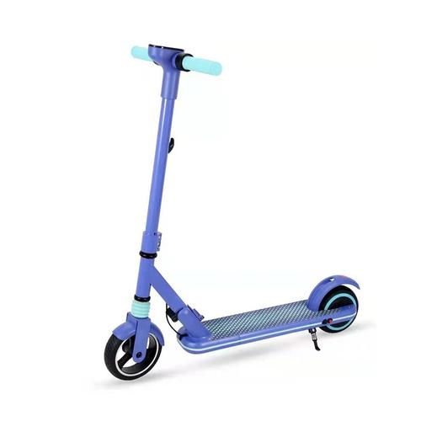

Slide 4
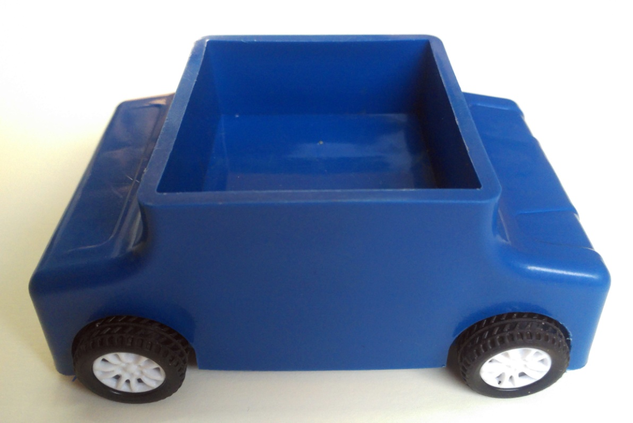
小车

Slide 5
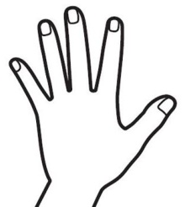
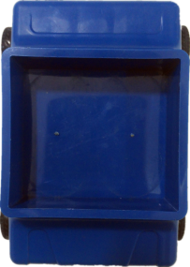

Slide 6
实验：让小车启动得慢一些和快一些

Slide 7
实验：让小车启动得慢一些和快一些
注意事项：
1、两个小朋友合作，一个启动小车，一个阻挡小车。
2、同时启动两辆小车，一辆快一些，一辆慢一些。
3、体验双手的感受，并完成记录单。
结论：
小车启动用力越 ，跑得越快，阻挡用力越 。
大
大

Slide 8
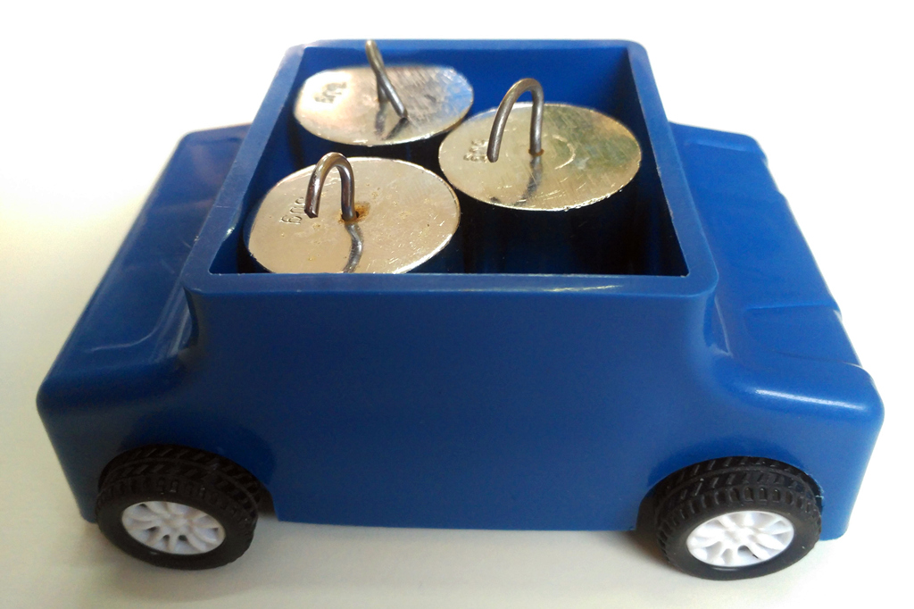

Slide 9
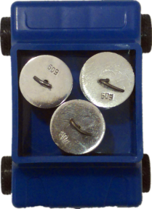

Slide 11
实验：让小车装的物体轻些和重些

Slide 12
实验：让小车装的物体轻些和重些
注意事项：
1、两个两个小朋友合作，一个启动小车，一个阻挡小车。
2、同时启动两辆小车，尽量保持小车的快慢一样。
3、体验双手的感受，并完成记录单。
结论：
小车越重，启动用力越 ，阻挡用力越 。
大
大

Slide 13
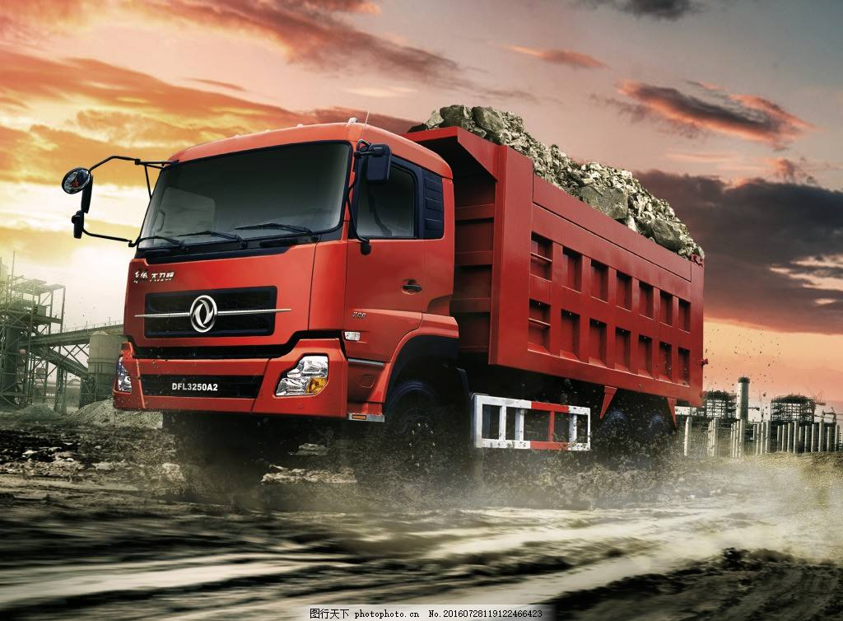
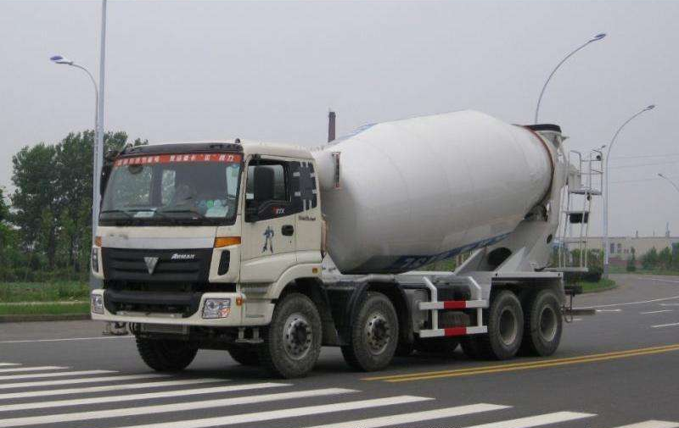
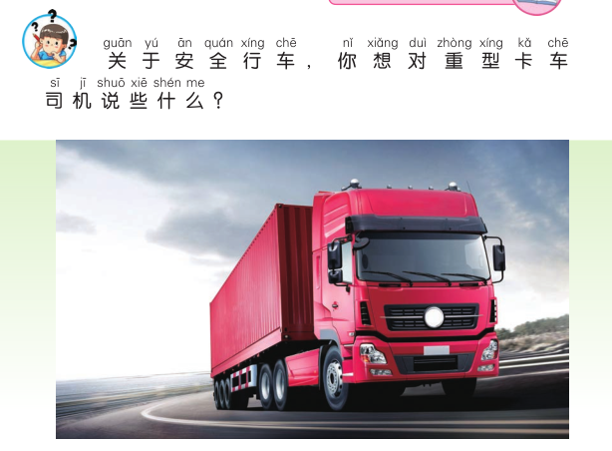

Slide 14
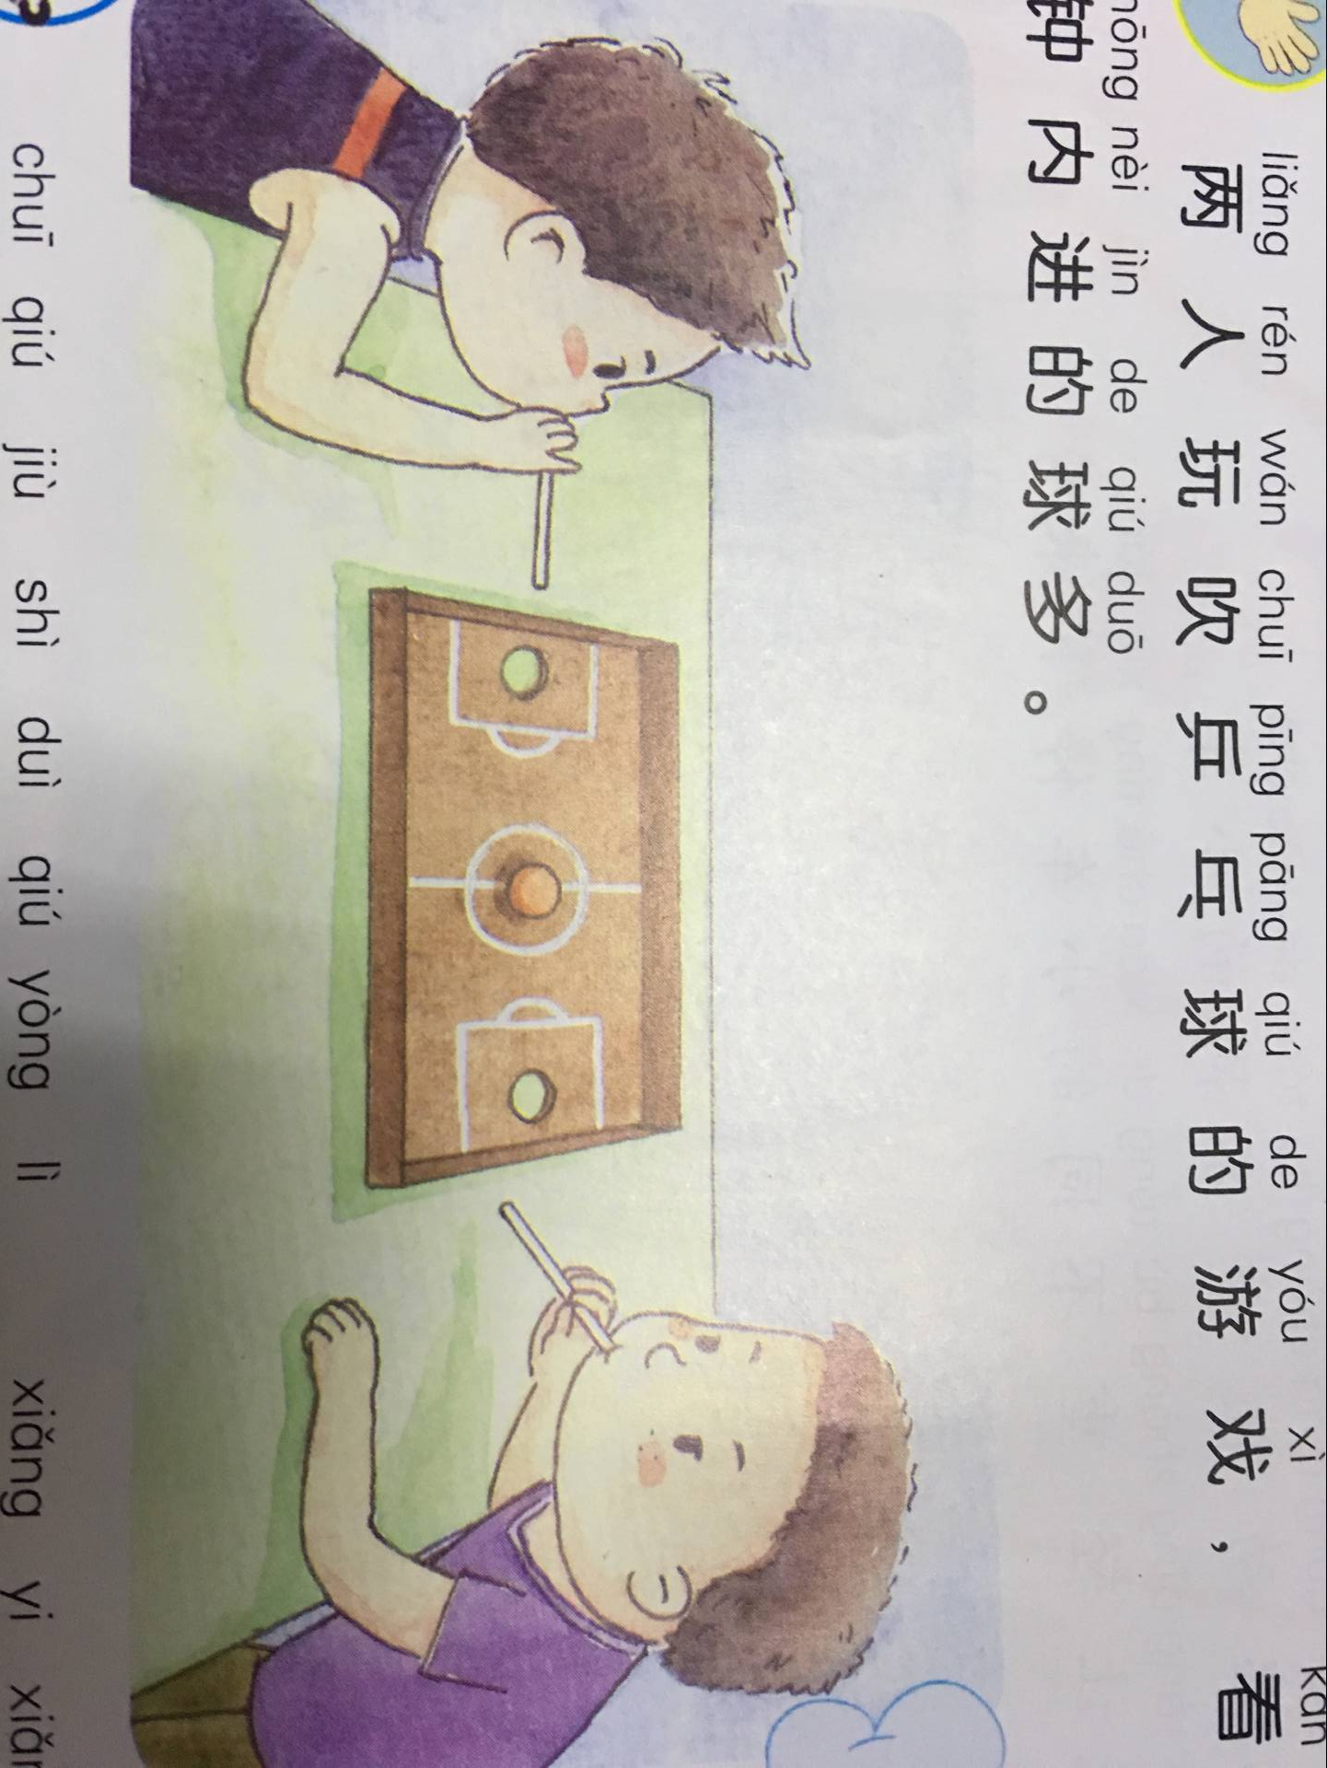
两人玩吹小球的游戏，看谁两分钟内进球多
要求：吸管不能碰到小球哦！

Slide 15
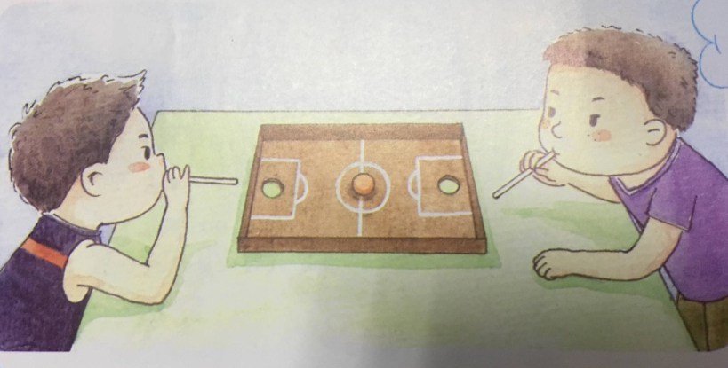
yòng lì yǐhòu
用力以后
吹球就是对球用力。想一想，力使小球的运动发生了哪些变化？
方向
力
速度

Slide 18
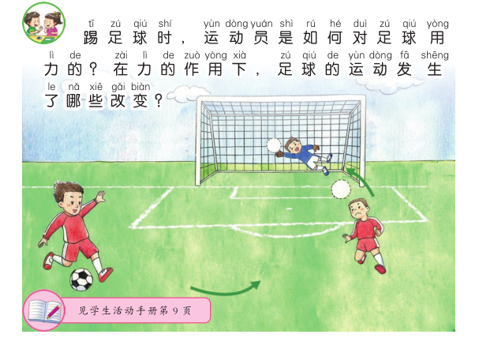
停止
改变方向
启动

Slide 19
力可以改变物体的运动状态

